Slide 1
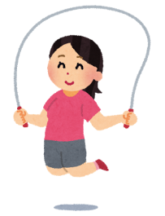
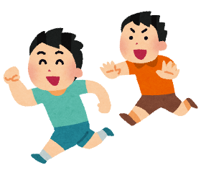
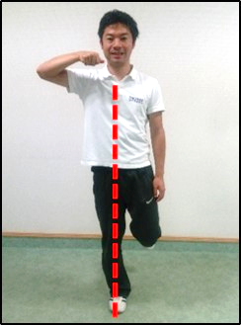
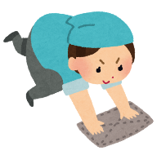
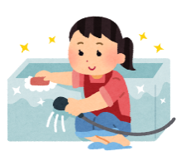
からだの柔軟性やバランス能力を改善するために
～運動不足による柔軟性やバランス能力の低下を改善するために、
日頃から運動の機会を増やすようにしましょう～
京都整形外科医会
1．まずは、遊びやスポーツの中から
1週間に2日は、30分以上の遊びやスポーツを行うように心がけましょう。
1つの種目にこだわらず、なるべくたくさんの種類の運動を行いましょう。
（例） おにごっこ、ボール遊び、ジョギング、
相撲、縄跳び、スポーツ など
2．日常生活の中でちょこっとトレーニング（ちょこトレ）
（１）片脚立ちで歯磨き
日々の歯磨きを片脚で行う。支持脚と体幹が曲がらないように注意する。1分ごとに支持脚を変更する。1分間保持することを目標とする。
（２）お風呂でしゃがんで洗髪
お風呂での洗髪時、椅子を使わずにしゃがんで行う。
足のつま先を正面に向け、かかとが浮かないように注意する。
（３）お風呂で背中をタオルでゴシゴシ
背中を洗う際に、タオルを使用して、なるべく上下に大きく背中をこする。20回ゴシゴシこすったら、手を逆にして行う。左右の肩の動く範囲に差が生じないように注意する。
＜日頃のお手伝いの中にも運動のチャンスがいっぱい！＞
お風呂掃除や床掃除、布団干しなどのお手伝いには、手足の関節をたくさん動かし、柔軟性や筋力を鍛える要素がたくさん含まれています。お手伝いをしながら、運動機能を高めましょう！

Slide 2
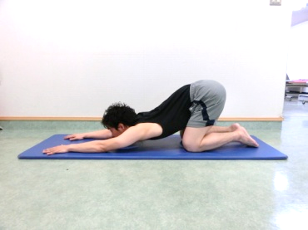
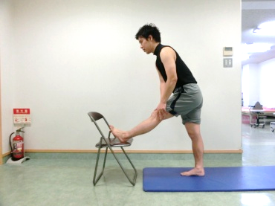
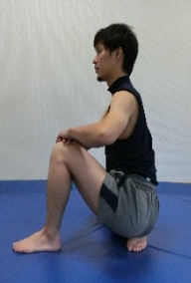
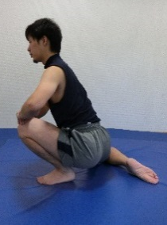
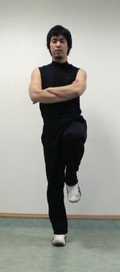
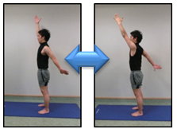
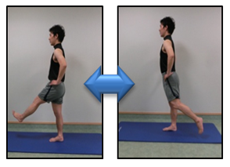
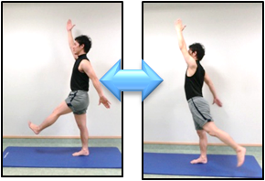
3．エクササイズ
※下記の対象に当てはまる項目を重点的に行いましょう。
（1） ストレッチング 20秒を2～3セット 呼吸を止めないようにして行う。
① 肩周りのストレッチング
対象：「ばんざいが完全にできない」場合
方法：四つ這いの姿勢から、両手は動かさずに膝を曲げてお尻を後ろに引く。
② 太もも裏のストレッチング
対象：「立った姿勢で前屈した時、指先が床につかない」場合
方法：片脚をしっかり伸ばしたまま、かかとを台や椅子の上にのせる。背中が丸くならないように注意しながら、からだを前に倒していく。
③ 足首周りのストレッチング
対象：「しゃがみこみができない」場合
方法：膝を立て、前方の足のかかとが浮かないように気をつけて、膝を前に移動させる。つま先と膝が同じ向きになるように注意する。
（2） 片脚立ちでのバランス運動 左右各10秒×5セット（交互に）
対象：「片脚立ちができない」場合
方法：片脚の股関節・膝関節が９０度になるように上げる。しっかり背筋を伸ばし、立ち脚の膝や股関節が曲がらないように気をつける。また、せぼねや骨盤が左右に傾かないように注意する。
（3） うで脚振り運動 左右各20回
対象：全員
方法：①肘を伸ばしたまま腕を前後に大きく振る。からだがグラグラしないように注意 する。 はじめはゆるやかに行い、少しずつ動かす範囲を広げていく。
②次に、片脚で立った姿勢から、反対の脚の膝を伸ばしたままで前後に大きく
振る。バランスを崩したり、からだがグラグラ動いたりしないように注意する。
③最後は， ②の「脚振り運動」に、①の「うで振り運動」を組み合わせて行う。
①
②
③

